Slide 1

CakeShop
c a k e s h o p
小组：朱铭亨

Slide 2


01
项目简介
PROJECT INTROJECTION
02
项目详情
PROJECT DETAILS

Slide 3
第一部分：
项目介绍
PROJECT INTRODUCTION

Slide 4
01
项目介绍
PROJECT INTRODUCTION
项目概述
主要计划和目标回顾
执行亮点
成功界面

Slide 5
项目概述
：
前端技术：
基础：html+css+JavaScript
本项目是基于JSP+Servlet+C3P0+Mysql+JDBC的网上蛋糕店
后端技术：
Jsp+Servlet
编译软件:IDEA2023.1.2
数据库：mysql 8.0.27
jdk版本：1.8
tomcat版本：8.5.73

Slide 6

主要计划和目标回顾
建一个系统简单，界面简洁但不粗糙的网上蛋糕店

Slide 7
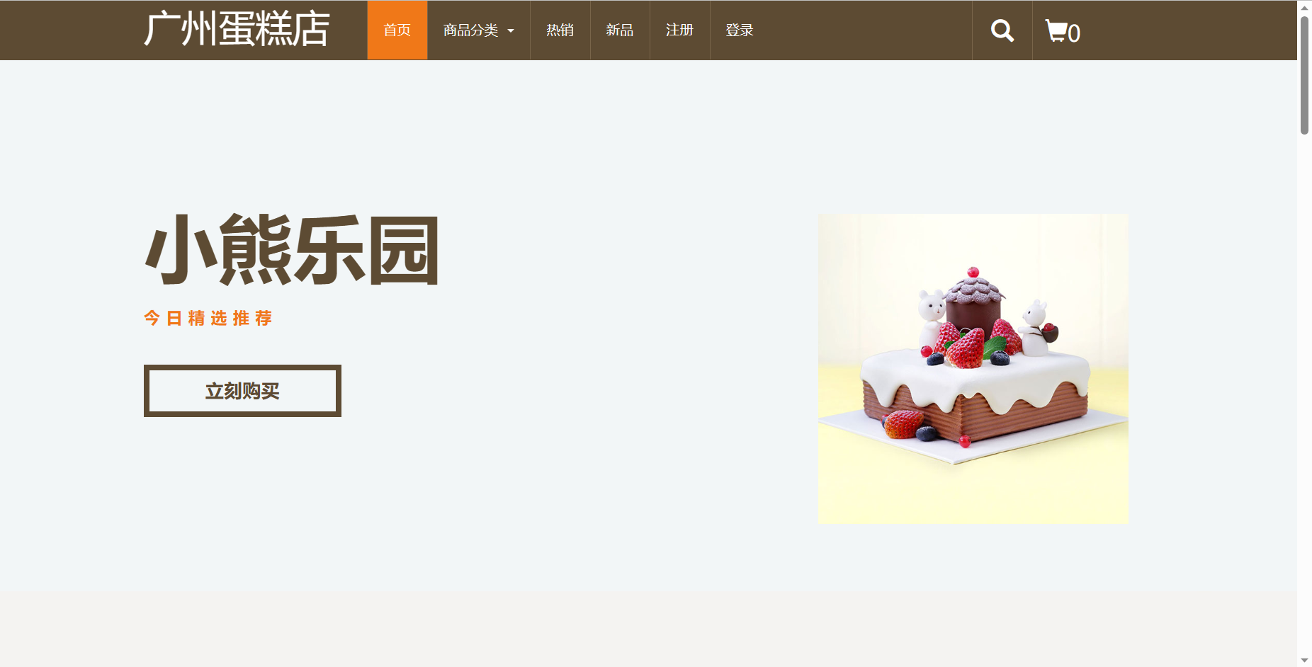
执行成功页面

Slide 8
第二部分：
项目详情
PROJECT DETAILS

Slide 9
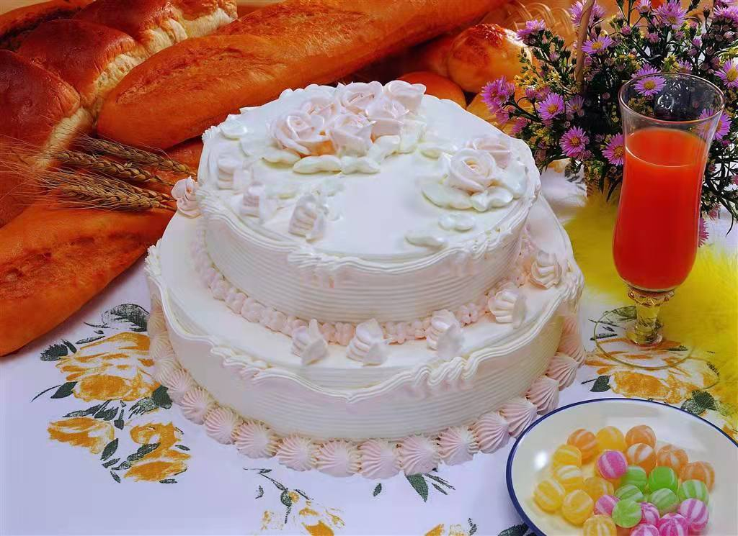
02
项目详情
PROJECT DETAILS
·功能划分
·人员分工
·功能概述
·困难和经验小结

Slide 10
功能划分
用户注册页面
用户注册功能
用户登录功能
购物车增删功能
付款功能
商品展示功能
用户登录页面

Slide 11
商品分类部分展示
购物车页面
确认订单页面
我的订单页面

Slide 12

人员分工
个人独立完成

Slide 13

前台功能
1、商品基本展示,包括推荐商品展示和类型商品展示.
2、推荐商品包括条幅推荐,热销推荐和新品推荐.
3、按照商品类型展示商品.
4、商品详细信息展示.
5、商品加入购物车.
6、修改购物车内商品信息,例如数量等.
7、用户登录.
8、用户注册.
9、修改个人信息,包括密码和收获信息.
10、购物车付款.
11、用户订单查询.
12、根据关键字搜索商品.

Slide 14

后台功能
1、管理员用户登录
2、订单操作:包括按状态查询订单,修改订单状态(发货,完成,删除).
3、用户操作:包括查询所有用户,新增用户,修改用户密码,修改用户信息和删除用户.
4、商品类目操作:包括查看所有类目,增加商品类目,修改商品类目信息以及删除商品类目.
5、商品操作:包括查询所有商品,新增商品,修改现有商品信息以及删除商品.

Slide 15

困难和经验小结
1、运行Tomcat时显示404，检查环境变量，重新配置。
2、在web.xml配置servlet时总是找不到文件。在Project Structure-Libraries里查找Tomcat-lib文件夹下的servlet文件导入即可。
3、创建类名时要创建好，否则很容易在地址上报错。
4、正确配置数据库方法。
5、访问不到localhost，端口占用问题。

Slide 16

项目总结
在实验过程中，我学习了Java Web开发的基本原理和技术，如Servlet、JSP、JDBC、HTML、CSS、JavaScript等。通过实际编写代码，我深入理解了这些技术的作用和使用方法，并学会了如何将它们组合起来构建一个完整的Web应用程序。
其次，在实验过程中，我还学习了如何使用IDEA和Tomcat等工具进行Java Web开发。这些工具可以极大地提高开发效率，让我能够更加专注于业务逻辑的实现，而不必过多地关注底层细节。最后，在实验过程中，我还体验了一个完整的Java Web应用程序的开发过程，包括需求分析、系统设计、编码实现、测试调试等各个环节。通过这个过程，我学会了如何将理论知识应用到实践中，并锻炼了自己的编码能力和项目管理能力。
综上所述，Java Web蛋糕商城实验是一次非常有意义的实践活动，让我收获了丰富的知识和经验。我相信这些知识和经验将对我未来的学习和工作产生积极的影响。

Slide 17
项目参考途径：百度、课本。
THANKS
CAKESHOP

